Slide 1
Муниципальное автономное дошкольное образовательное учреждение «Центр развития ребенка – детский сад №35 «Родничок»
Экологический проект
«ОПЫТНО – ЭКСПЕРИМЕНТАЛЬНАЯ ДЕЯТЕЛЬНОСТЬ С ДЕТЬМИ МЛАДШЕГО ДОШКОЛЬНОГО ВОЗРАСТА»
(2 младшая группа)
Подготовила:
Воспитатели
Горбунова Наталья Сергеевна

Slide 2
Цель: Развивать наблюдательность, умение сравнивать, анализировать, обобщать, развивать познавательный интерес детей в процессе экспериментирования, умение делать выводы.

Slide 3
Задачи:
1.Познакомить детей с явлениями неживой природы, обнаружить их особенности, свойства, характерные признаки.
2. Формировать навыки самостоятельной постановки элементарных опытов с песком, глиной, со снегом, водой, воздухом.
3.Показать связь неживой природы с живой природой, продемонстрировать их значение в жизни растений, животных и человека.
4.Развивать познавательную активность детей в процессе экспериментирования.
5.Развивать и закреплять познавательное отношение детей к окружающему миру.
6. Воспитывать бережное и заботливое отношение к объектам неживой природы.
7. Формировать партнерские взаимоотношения между педагогами, детьми и родителями.

Slide 4
Тип проекта | Познавательный
Вид проекта | Исследовательский
Срок реализации проекта | Сентябрь 2013г. – Май 2014г.
Формы и методы | Наблюдения, экскурсии; игры, опыты, беседа, рассматривание, чтение художественной литературы, индивидуальная работа с детьми и самостоятельная деятельность детей.
Предпола- гаемые результаты | - расширить и углубить знания и представления ребенка об окружающем мире; -развить познавательные умения через экспериментальную деятельность; - дети научатся проводить простейшую опытно - экспериментальную деятельность с объектами неживой природы и делать простейшие выводы.
Материалы | Игровой материал и оборудование для опытно – экспериментальной деятельности с водой, песком, глиной, воздухом, светом.

Slide 5
Этапы работы над проектом:
1 этап: Подготовительный
1.Диагностирование детей.
2. Определение цели и задач проекта.
3. Анализ имеющихся условий в группе, детском саду.
4. Разработка комплексно - тематического плана работы
5. Создание условий для организации работы в «Мини – лаборатории»
2 этап: Основной
1. Цикл познавательных занятий (элементарные научные сведения) об объектах неживой природы.
2. Исследовательская и практическая деятельность детей по изучению объектов неживой природы.
3 этап: Заключительный
Анализ и обобщение результатов, полученных в процессе исследовательской деятельности детей.

Slide 6
ПЕРСПЕКТИВНОЕ ПЛАНИРОВАНИЕ ОПЫТНО – ЭКСПЕРИМЕНТАЛЬНОЙ ДЕЯТЕЛЬНОСТИ
ДЕТЕЙ ВТОРОЙ МЛАДШЕЙ ГРУППЫ
№ п/п | ТЕМА | ЦЕЛЬ
СЕНТЯБРЬ
1. | Опыт: «Свойства песка». | Познакомить детей со свойствами и особенностями песка: он бывает сухой и мокрый (влажный, сырой); сухой – сверло – желтого цвета, сыплется струей, не лепится; сырой – по цвету значительно темнее, лепится в комки, не сыплется, в него легко играть.
2. | Игры с песком. | Закрепить с детьми свойства и особенности песка. Побуждать детей делать интересные постройки , сооружения.
3. | Опыт: «Узнаем, какая глина» | Научить узнавать предметы, сделанные из глины, определять качество глины (мягкость, пластичность, степень прочности) и свойства (мнется, бьется, размокает).
ОКТЯБРЬ
1. | Опыт: «Сравнить свойства песка и глины». | Учить детей сравнивать свойства песка и глины: песок рыхлый, легко проходят вода, воздух; глина твердая, плохо проходят вода, воздух.
2. | Опыт « Ветер». | Ознакомление со свойствами воздуха (движение, направление)
3. | Опыт: «Что в пакете?» | Обнаружить воздух в окружающем пространстве, обратить внимание на свойства воздуха: прозрачный, невидимый, лёгкий.
4. | Игры с воздушными шарами. | Продолжать знакомить детей с тем, что внутри человека есть воздух, обнаружить его
НОЯБРЬ
1. | Игры с водой. | Познакомить детей со свойствами воды: течёт, журчит, брызги летят, капельки капают, Обсудить вопрос о том, кому нужна вода: детям, рыбам, птичкам. Водой моем лицо, руки, чтобы были чистыми.
2. | Вода - волшебница | Продолжать формировать представления о свойствах воды: она без запаха, в воде растворяются некоторые вещества ( при зтом вода меняет цвет, запах, вкус)

Slide 7
3. | Опыт с водой «Тонет – не тонет». | Предложить детям проверить, какие из окружающих предметов тонут в воде, а какие остаются на поверхности. Для эксперимента использовать пробки, кусочки пластилина, бусины.
ДЕКАБРЬ
1. | Опыт: «Снег и его свойства». | Познакомить детей со свойствами снега: холодный, рассыпчатый, липкий, белый, защищает растения от холода.
2. | Опыт: «Снег в комнате тает». | Продолжать знакомить детей со свойствами снега (зависимость состояния снега от температуры воздуха).
3. | Опыт: «Вода может превращаться в лёд, а лёд превращается в воду». | Закрепить представление детей о том, что превращение воды в лёд зависит от температуры воздуха.
ЯНВАРЬ
1. | Наблюдение за снегом в морозный день. | Развивать наблюдательность и умение самостоятельно делать выводы. В морозный день послушать как скрипит снег под ногами.
2. | Опыт: «Разноцветные льдинки». | Показать, что цветная вода на морозе превратилась в цветной лёд ( твёрдый, холодный, блестящий, хрупкий, при падении могут расколоться на куски).
3. | Опыт: «Снег – это вода». | Показать детям, что снег состоит из воды, Обратить внимание детей на то, что вода, полученная из снега, грязная.
ФЕВРАЛЬ
1. | Опыт: «Вода разной формы». | Показать детям, что вода занимает форму той посуды, куда её наливают.
2. | Опыт: «Здравствуй, ветер». | Познакомить детей с таким природным явлением, как ветер
3. | Наблюдение за ветром. | Развивать умение наблюдать, выяснить, по каким признакам можно узнать, есть ли ветер: качаются ветви деревьев, бегут облака.
МАРТ
1. | Наблюдение за сосульками. | Расширять знания детей о свойствах воды, Выяснить, где больше сосулек – на солнечной стороне или на теневой? Почему? Сравнить сосульки по толщине и длине.
2. | Лёгкий - тяжёлый | Показать, что предметы бывают лёгкие и тяжёлые. Научить определять вес предметов.
3. | Плавает- тонет | Показать, что лёгкие предметы плавают, тяжёлые - тонут

Slide 8
АПРЕЛЬ
1. | «Бумага, ее качества и свойства» | Научить узнавать предметы, сделанные из бумаги, определять ее качества (цвет, гладкость, толщину, впитывающую способность) и свойства (мнется, рвется, режется, горит).
2. | Опыт: «Свойства камней». | Сравнить камни по форме, размеру, цвету, по округлости, гладкости, по тяжести.
3. | Постройка из камней домика для собачки. | Закрепить знания о свойствах камня. Сравнить камень с поролоном: что легче, что тяжелее; что тонет в воде, а что плавает. Из камней можно построить дом для собачки, зайчика.
МАЙ
1. | .«Пирожки для Мишки» | Расширять знания о свойствах песка, развивать умение, сравнивать, делать выводы
2. | Делаем дорожки и узоры из песка. | Продолжить ознакомление со свойствами песка (из сухого песка можно выполнить узор, из мокрого нельзя).
3. | Опыт: «Исследователи песка». | Рассмотреть песок через лупу и сделать вывод, что песок состоит из мелких зёрнышек – песчинок, которые не прилипают друг к другу.

Slide 9
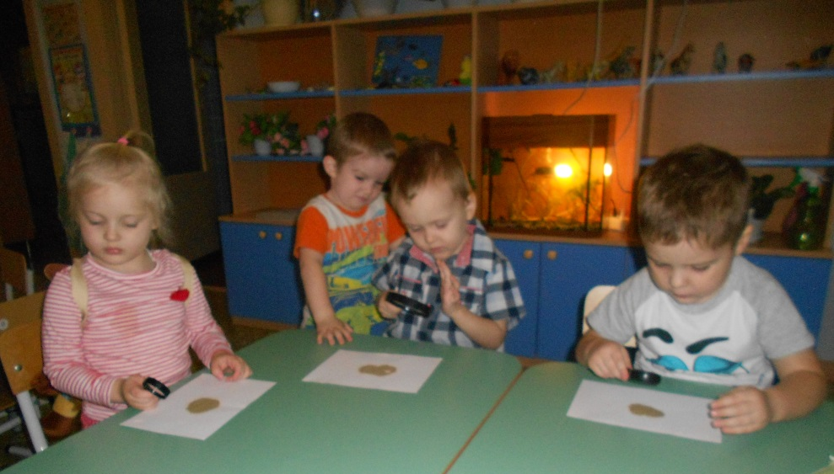
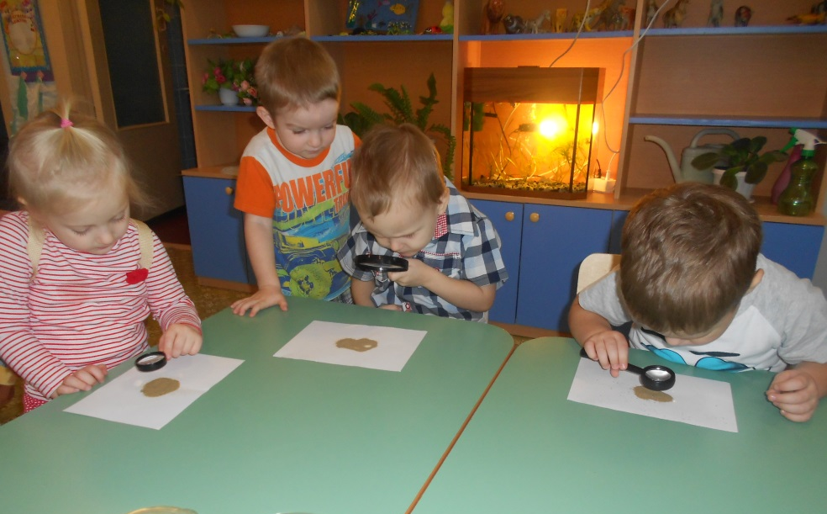
Опыты с песком

Slide 10
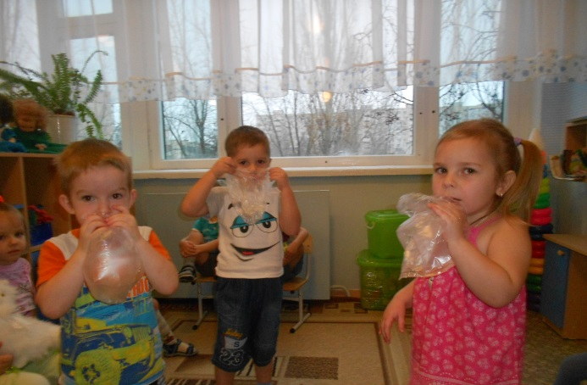
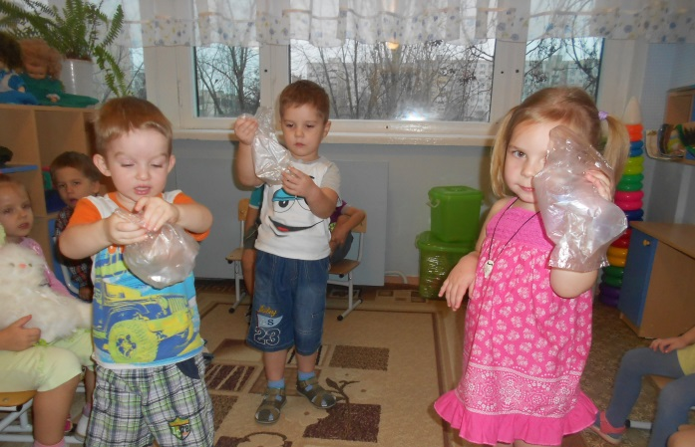
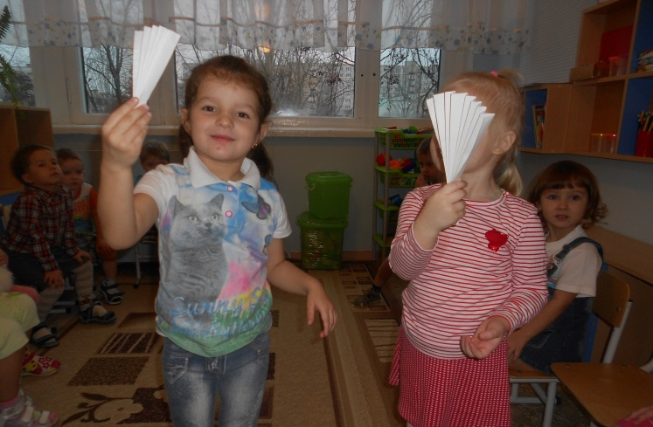
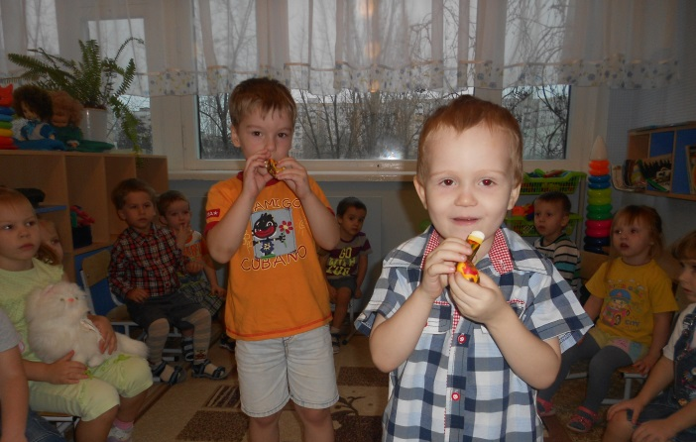
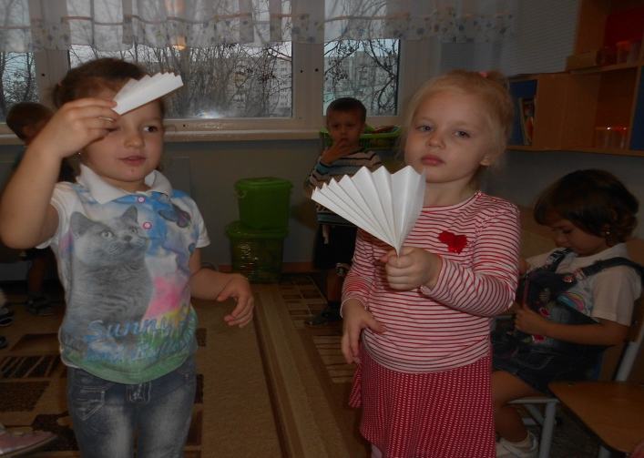
Опыты с воздухом

Slide 11
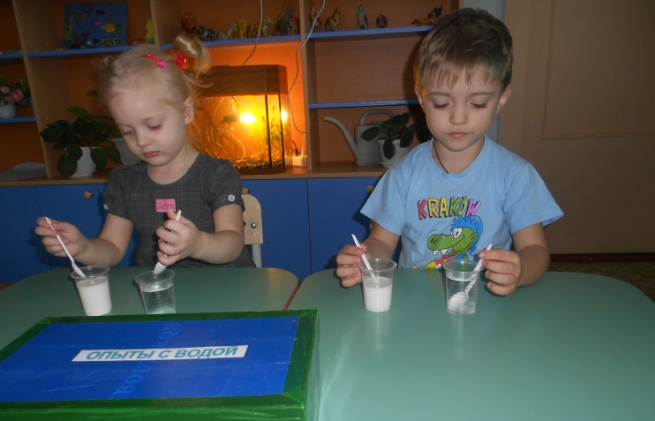
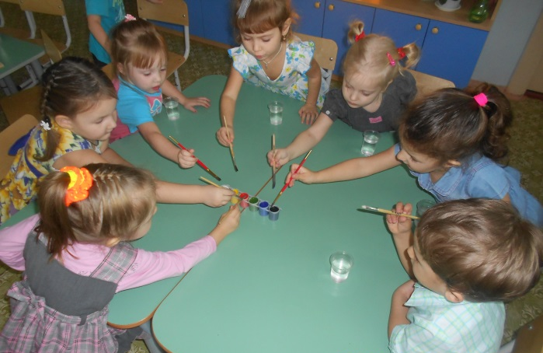
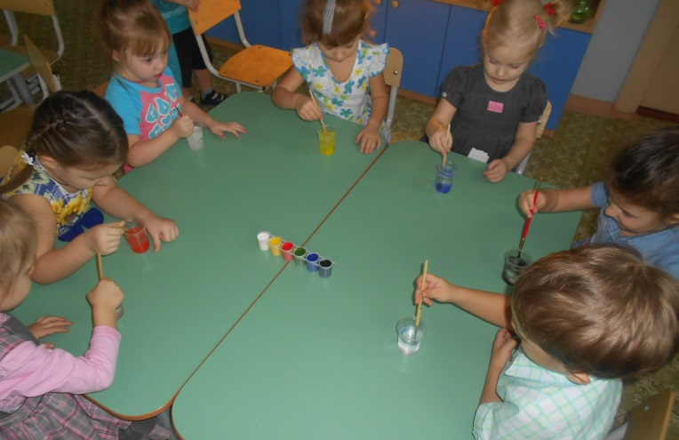
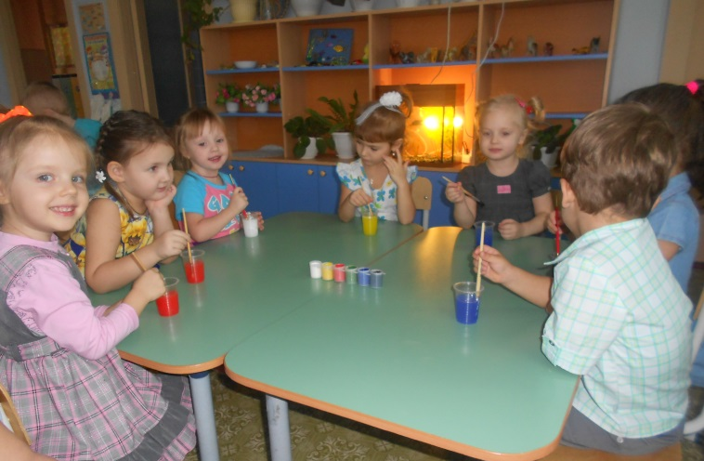
Опыты с водой

Slide 12
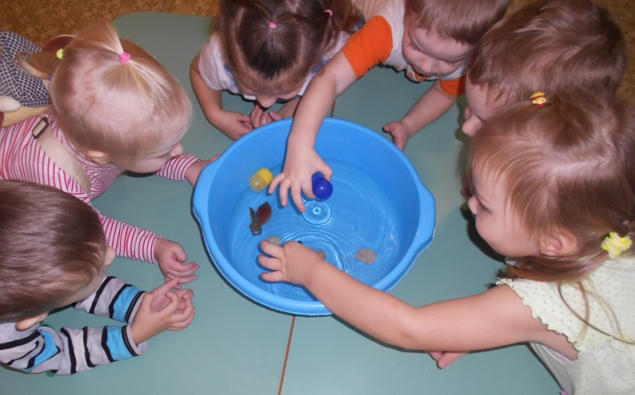
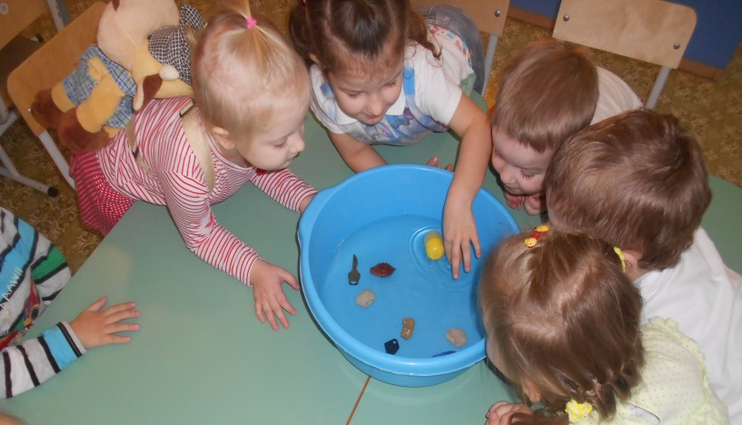
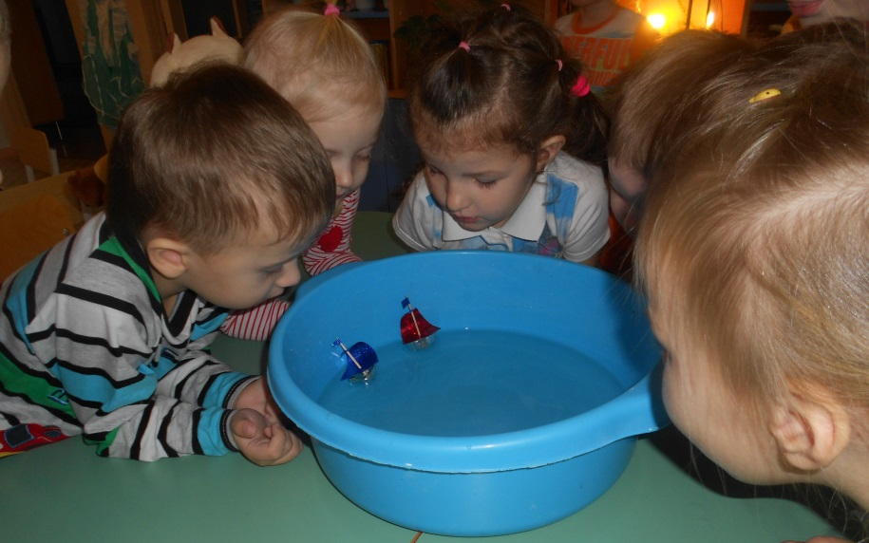

Slide 13
Предполагаемый результат:
- расширить и углубить знания и представления ребенка об окружающем мире;
-развить познавательные умения через экспериментальную деятельность;
- дети научатся проводить простейшую опытно - экспериментальную деятельность с объектами неживой природы и делать простейшие выводы.

Slide 14
Литература
1. Дыбина О.В. «Ребёнок в мире поиска» - Москва: ТЦ Сфера, 2004;
2. Иванова А.А. «Методика организации экологических наблюдений и экспериментов в детском саду» - Москва: ТЦ Сфера, 2004;
3. Маневцева Л.М. «Мир природы и ребёнок» - Санкт – Петербург: Детство-пресс, 2003;
4. Менщикова Л.Н. «Экспериментальная деятельность детей 4-6 лет: из опыта работы»- Волгоград: Учитель, 2009;
5. Николаева С.Н. «Экологическое воспитание младших дошкольников» - Москва: Мозаика – Синтез, 2006;
6. Новиковская, О. А. «Сборник развивающих игр с водой и песком для дошкольников». – СПб. : ДЕТСТВО-ПРЕСС, 2010;
7. Прохорова Л.Н. «Организация экспериментальной деятельности дошкольников» - Москва: Аркти,2005;
8. Прохорова Л.Н. «Экологическое воспитание дошкольников: Практическое пособие»- М.: АРКТИ, 2004.

